Slide 1

TIN HỌC LỚP 1 • TUẦN 7
BÀI: BÀN PHÍM
CHỮ VÀ SỐ
⌨️ Phân biệt khu vực chữ, khu vực số & cách gõ phím chuẩn

Slide 2
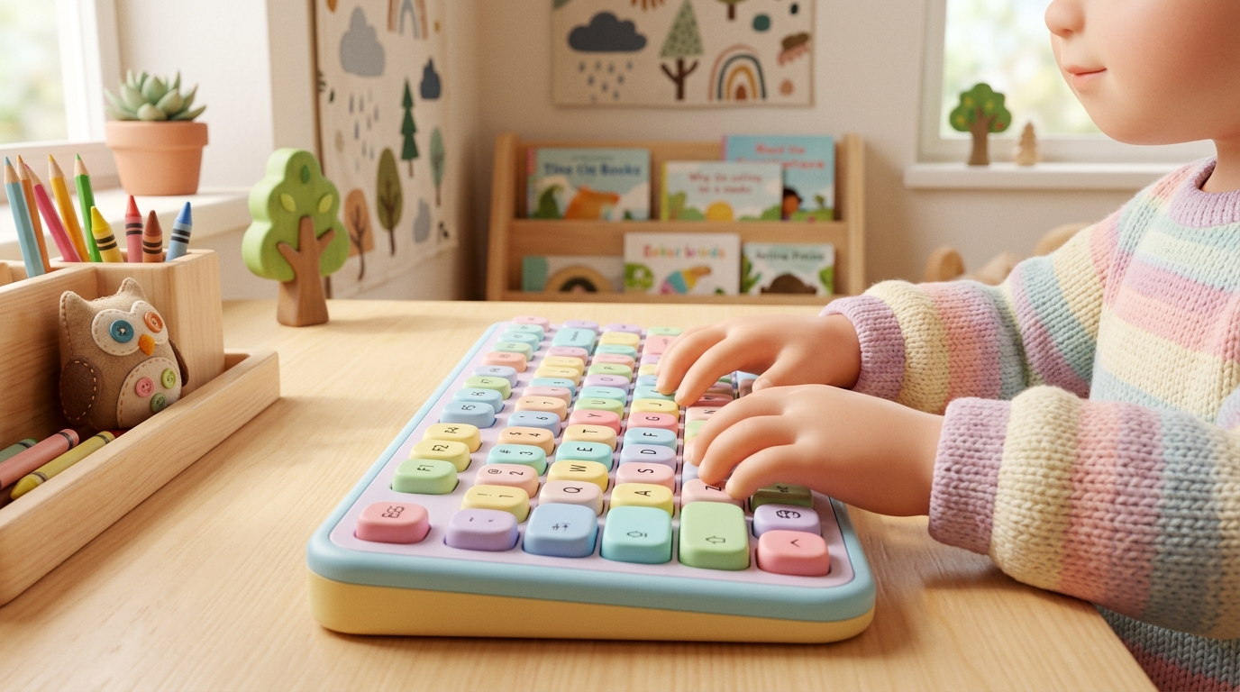
KHỞI ĐỘNG 🚀
Quan sát bàn phím và tìm chữ cái đầu tiên của tên em!
👋 Thử thách đầu giờ:
1. Tên em bắt đầu bằng chữ cái nào?
(Ví dụ: An ➔ chữ A; Bình ➔ chữ B)
2. Em hãy quan sát bàn phím trước mặt và chỉ tay vào chữ cái đó!
👉 Bạn nào tìm thấy nhanh nhất giơ tay nhé!

Slide 3
NỘI DUNG BÀI HỌC 📋
Hôm nay chúng ta cùng học 4 nội dung chính
1. CÁC KHU VỰC PHÍM
2. HÀNG PHÍM CƠ SỞ
3. PHÍM CÁCH & ENTER
4. THỰC HÀNH & ĐỐ VUI
Hàng số, Hàng chữ, Phím chức năng
Nơi đặt tay chính (A S D F - J K L)
Tạo khoảng cách và xuống dòng
Gõ tên và số tuổi trong Notepad

Slide 4
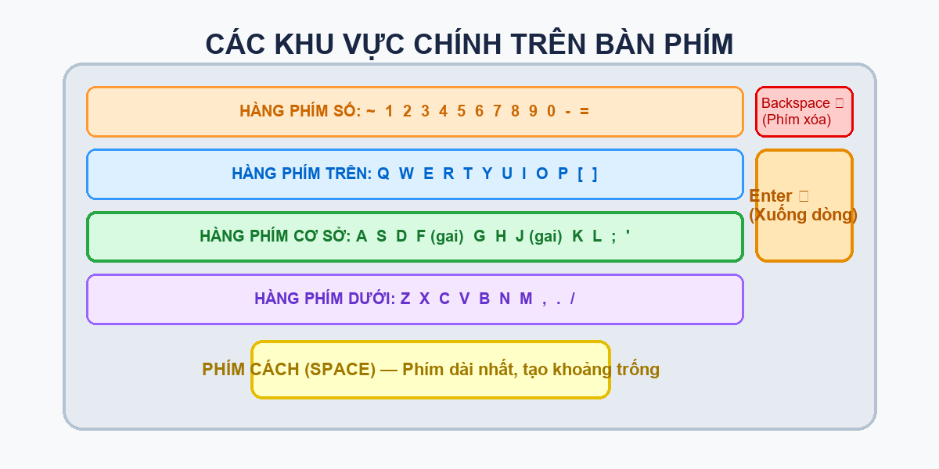
KHÁM PHÁ 1 🔍
Sơ đồ các khu vực chính trên bàn phím máy tính

Slide 5
KHÁM PHÁ 2 🎯
Phân biệt Hàng phím số và Khu vực phím chữ
🔢 HÀNG PHÍM SỐ (0 - 9):
• Nằm ở hàng trên cùng của khu vực chính.
• Các số xếp từ 1, 2, 3, 4, 5, 6, 7, 8, 9, 0.
• Dùng để gõ tuổi, ngày sinh, số điện thoại.
👉 Gõ số 1 bằng ngón út tay trái!
🔤 KHU VỰC PHÍM CHỮ (A - Z):
• Gồm 3 hàng: Hàng trên, Hàng cơ sở, Hàng dưới.
• Chứa 26 chữ cái tiếng Anh từ A đến Z.
• Hàng cơ sở là hàng quan trọng nhất (A S D F G H J K L ;).
👉 Phím F và phím J có GAI định vị!

Slide 6
KHÁM PHÁ 3 ⚙️
Ba phím chức năng quan trọng nhất khi soạn thảo
PHÍM CÁCH (Space)
📍 Vị trí: Phím dài nhất ở hàng dưới cùng
💡 Tác dụng: Tạo 1 khoảng trắng giữa hai từ (VD: Tin hoc)
PHÍM ENTER ↵
📍 Vị trí: Phím to ở mép phải hàng cơ sở
💡 Tác dụng: Xuống một dòng mới để viết đoạn tiếp theo
PHÍM BACKSPACE ⌫
📍 Vị trí: Phím ở góc trên bên phải hàng số
💡 Tác dụng: Xóa chữ cái bị gõ sai đứng ở phía trước con trỏ

Slide 7
THỰC HÀNH 💻
Nhiệm vụ gõ chữ và số trên phần mềm Notepad
📝 Bài tập thực hành:
1. Mở phần mềm Notepad.
2. Gõ số tuổi của em (Ví dụ: 6).
3. Nhấn PHÍM CÁCH.
4. Gõ tên của em (Ví dụ: AN).
5. Nhấn PHÍM ENTER xuống dòng mới.
👉 Kết quả mẫu trên màn hình:
6 AN

Slide 8
LUYỆN TẬP 🎯
Đố vui: Chọn đáp án đúng A, B, C hay D?
❓ Câu hỏi: Khi gõ xong một từ, em dùng phím nào để tạo khoảng cách rồi mới gõ từ tiếp theo?
A. Phím Enter
B. Phím Cách (Space) ✅
C. Phím Backspace
D. Phím số 0

Slide 9
GHI NHỚ 💡
Những kiến thức trọng tâm em cần ghi nhớ
HỘP KẾT LUẬN — BÀI HỌC BÀN PHÍM 🌟
⭐ Bàn phím gồm có Hàng phím số (trên cùng) và Khu vực phím chữ (3 hàng).
⭐ Hai phím có GAI ở hàng cơ sở là phím F và phím J.
⭐ Phím Cách (Space) là phím dài nhất dùng để tạo khoảng trắng giữa các từ.
⭐ Phím Enter dùng để xuống dòng, phím Backspace dùng để xóa chữ sai.
⭐ Luôn gõ nhẹ nhàng bằng đầu ngón tay và ngồi thẳng lưng khi dùng máy tính!

Slide 10

HOÀN THÀNH XUẤT SẮC! 🏆
Em hãy ghi nhớ các hàng phím và luyện gõ tên mình thật thành thạo nhé!
Chúc các em một tuần học thật vui vẻ! 🎉

